Slide 1
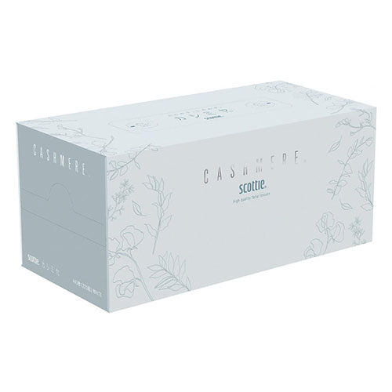


【提案書】
スコッティ カシミヤエレガント220W
特徴
高品質なパルプを厳選し、ローションなどを使わず独自の加工技術で『ふんわり感』を追求。エレガントなブルーカラーは華やかさと清涼感を両立しており、粗品用などにも最適。
納期
納期スペース
仕様
備考：クレシア製品各種取混ぜ5カートン以上にてお申込みください。
お見積
お見積りスペース

